Slide 1
Kmlk,ll
GIÁO ÁN Lĩnh vực: Làm quen văn học Chủ đề: Gia Đình
Đề tài: Thơ “ Thăm nhà bà” Đối tượng: Trẻ 5-6 tuổi Người thực hiện: Lê Thu Hường Trường MN Chu Văn An

Slide 2
Hoạt động 1: Ổn định tổ chức

Slide 3
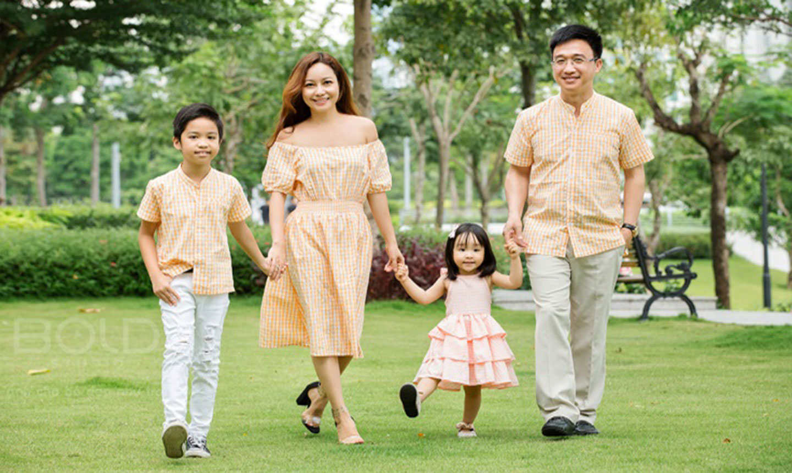

Slide 4
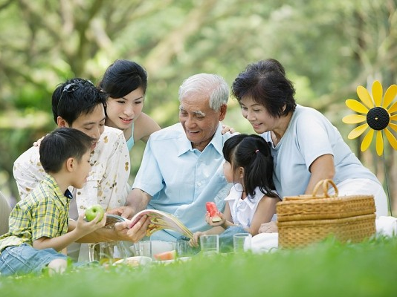

Slide 5
Hoạt động 2: Đọc cho trẻ nghe

Slide 6
Lần 1: Đọc diễn cảm bài thơ

Slide 7
Lần 2: Đọc kết hợp tranh sa bàn

Slide 8
Lần 3: Đọc kết hợp tranh slide

Slide 10
Hoạt động 3: Đàm thoại
Bài thơ cô vừa đọc là bài thơ gì?
- Bạn nhỏ đến thăm ai?
- Bà của bạn nhỏ có nhà không?
- Khi bà vắng nhà bạn nhỏ đã làm gì?

Slide 11
Hoạt động 4: Dạy trẻ đọc thơ

Slide 12
Trò chơi: Đọc nối tiếp theo yêu cầu của cô

Slide 13
Hoạt động 5: Hát vận động “ Cháu yêu bà”

